Slide 1


Slide 2

NOTRE ADN

Slide 3
- Entreprise familiale
NOTRE ADN

Slide 4
- Entreprise familiale
- 4 secteurs d’activité
NOTRE ADN

Slide 5
- Entreprise familiale
- 4 secteurs d’activité
- Réactivité ET Agilité
NOTRE ADN

Slide 6
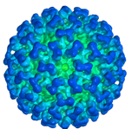
Et le Covid est arrivé…

Slide 7
Quel chamboulement interne !
Et le Covid est arrivé…

Slide 8
ET NOTRE BUSINESS ?
Et le Covid est arrivé…

Slide 9
LES PERSPECTIVES D’AVENIR

Slide 10
LES PERSPECTIVES D’AVENIR
- Economiques

Slide 11
LES PERSPECTIVES D’AVENIR
- Economiques
- Commerciales

Slide 12
LES PERSPECTIVES D’AVENIR
- Economiques
- Commerciales
- Commerce de détail

Slide 13
LES PERSPECTIVES D’AVENIR
- Economiques
- Commerciales
- Commerce de détail
- internet

Slide 14
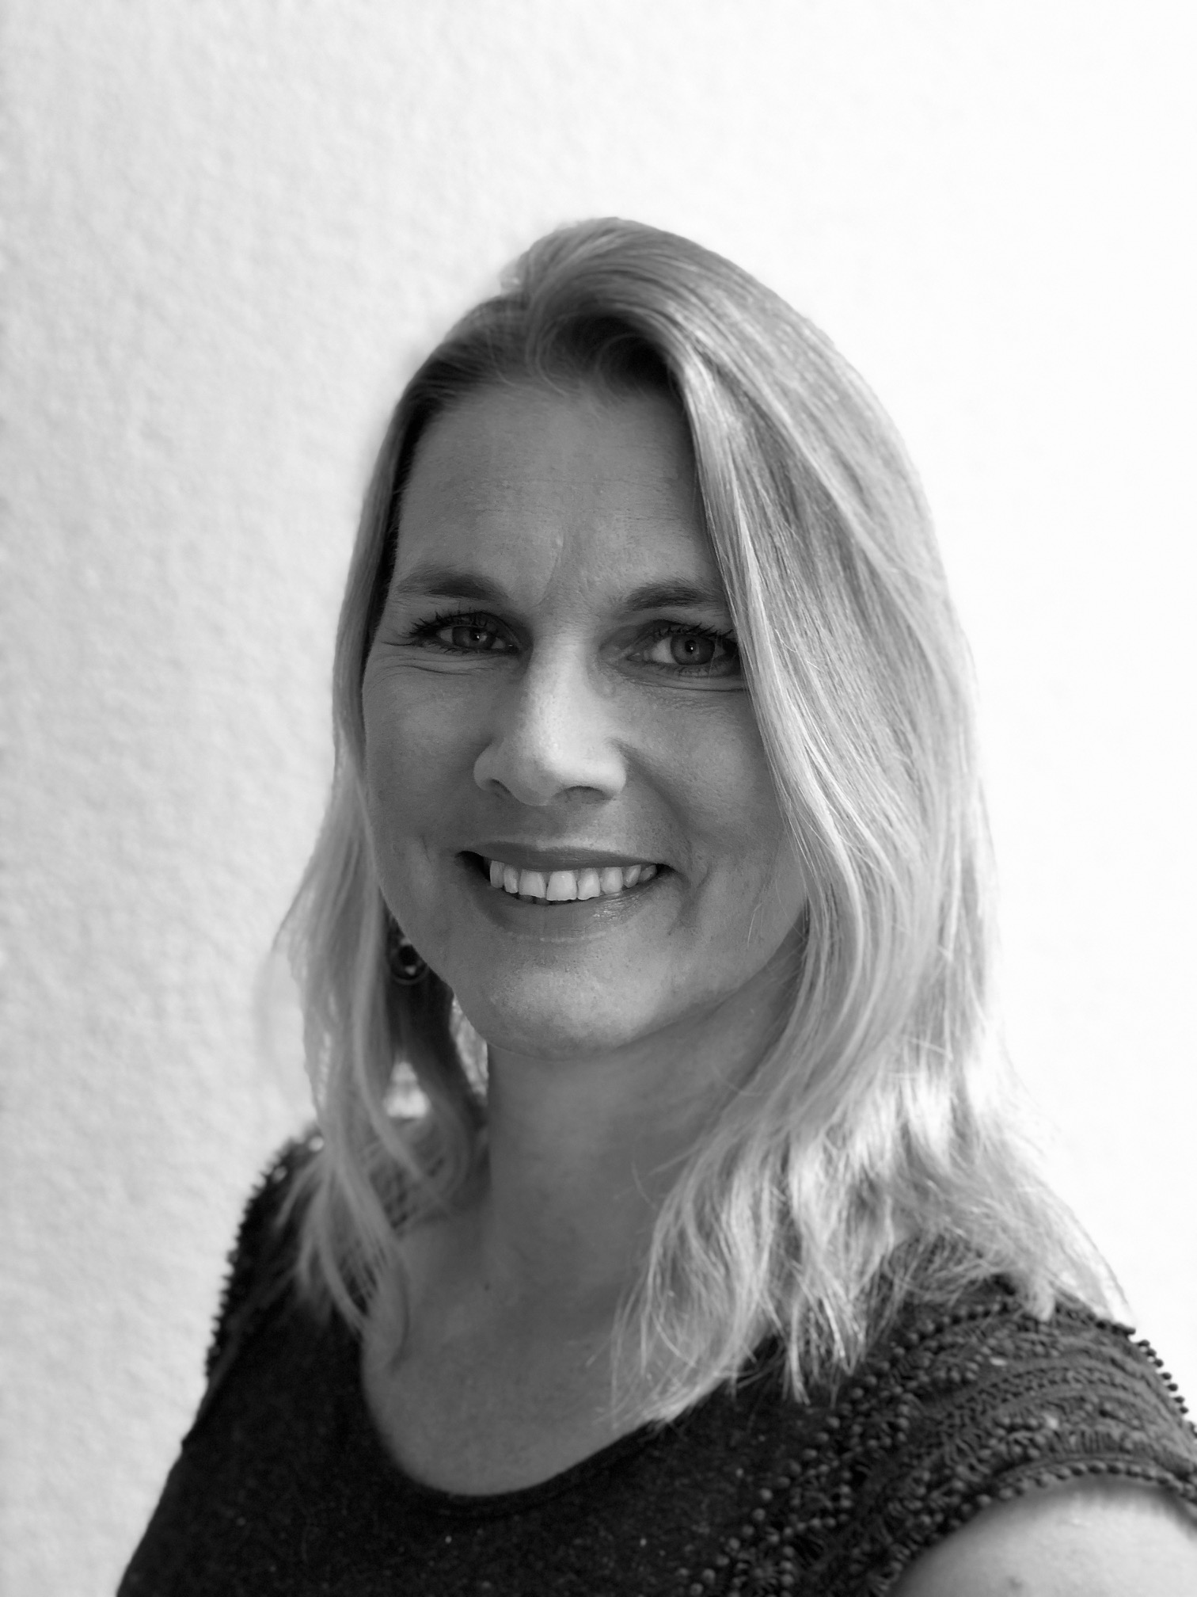
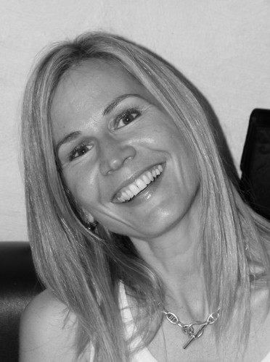
WOMAN
Delphine
Marti-Kaufmann
Stéphanie Dellandrea-Kaufmann
delphine.marti@kaufmann-fils.ch
Stephanie.Dellandrea@kaufmann-fils.ch
Rue de la Pâquerette 24 - CH-2300 La Chaux-de-Fonds

